Slide 2
JIRA-lezing
Willem jan van andel 30 november 2023

Slide 3
Onderwerpen
Historie Conservatrix
Stille fase voorafgaand aan het faillissement
Faillissement van een levensverzekeraar => nieuwe wetgeving sinds 1/1/2019
Balans en resultatenrekening
Voorlopige uitkeringen
Overname portefeuille door Waard
Lindberg
Rol DNB
Oorzakenonderzoek
Afronding

Slide 6
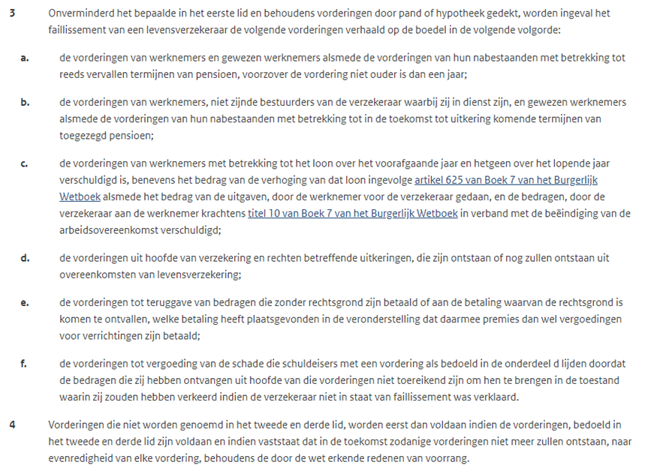

Slide 8
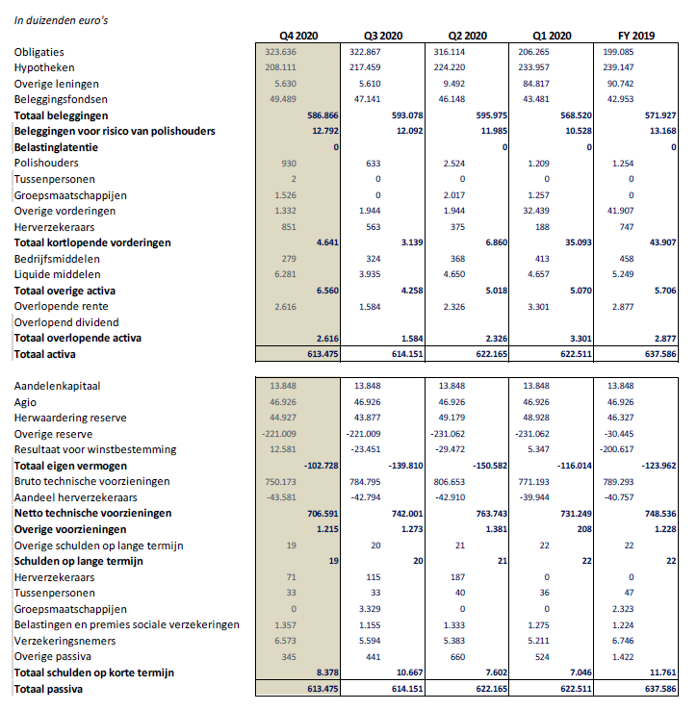

Slide 9
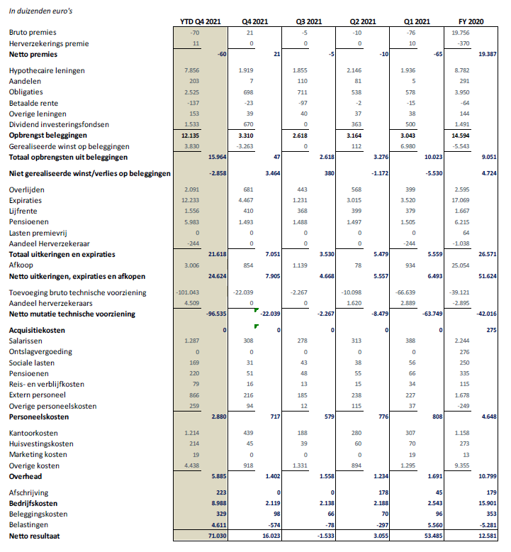

Slide 10
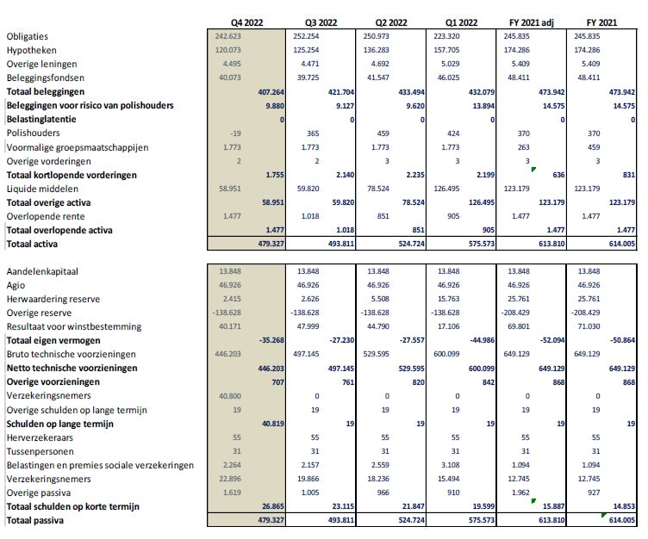

Slide 11
